Slide 1

Опыт внедрения 1С:ERP 2
на предприятии АО «Воронежский завод полупроводниковых приборов – сборка»

Slide 2
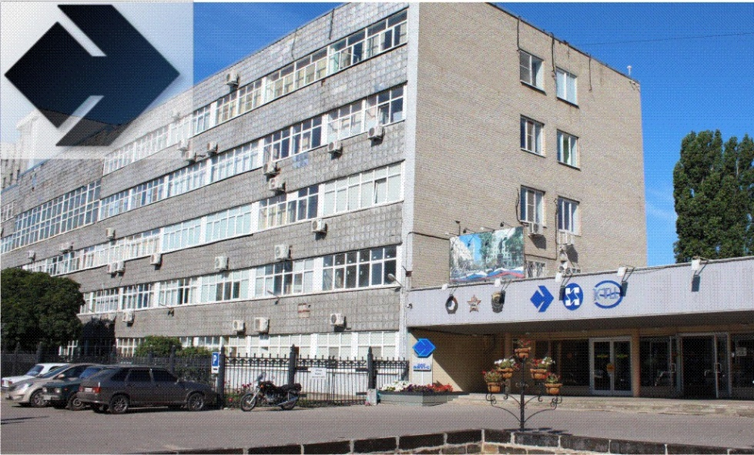
О Компании
АО "ВЗПП-С" является одним из крупнейших поставщиков элементной базы для предприятий - изготовителей радиоэлектронной продукции. Продукция используется в более чем 450 предприятиях России и стран ближнего зарубежья.

Slide 3
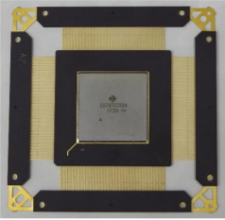
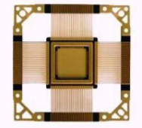
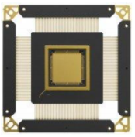
О Компании
АО «ВЗПП-С»

Slide 4
Предпосылки
Для ведения оперативного учета на предприятии использовалась целая связка информационных систем для каждой группы бизнес процессов в отдельности:
Анализ данных и прогнозирование, управление денежными средствами (казначейство), финансовое планирование – специализированные формы EXCEL, частично 1С:Предприятие 7.7. Бухгалтерия
Продажи (сбыт), сервис, маркетинг – разработка сотрудников предприятия на базе 1С:Предприятия 7.7. Бухгалтерия
Закупки (снабжение) и управление отношениями с поставщиками – специализированные формы EXCEL
Склад и логистика – EXCEL, складские материальные карты с классификаторами, другие бумажные носители
Оперативный учет на производстве – самостоятельная разработка сотрудников предприятия
Электронный документооборот, согласование, контроль исполнительской дисциплины – MS EXCEL, бумажные носители
АО «ВЗПП-С»

Slide 5

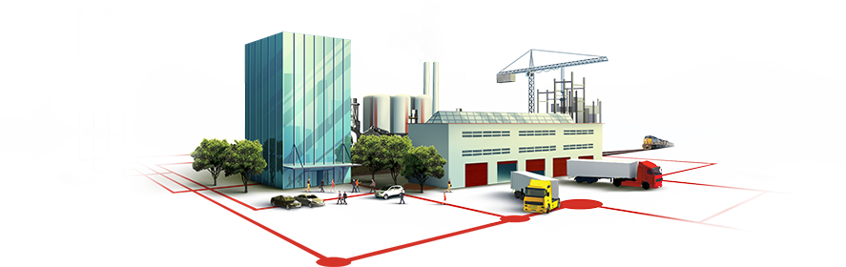
Наш выбор
1С:Управление предприятием ERP 2
+
=
Успешный проект
АО «ВЗПП-С»

Slide 6

Проект по автоматизации делопроизводства и контроля за исполнительской дисциплиной на базе 1С: Документооборот КОРП 8

Slide 7

  Что сделано?
О проекте
8-35 рабочих дней
Ноябрь 2014 – Апрель 2015
«Быстрый запуск»
1С:Документооборот
    Подготовили реестр бизнес процессов, выявили и закрепили ответственных пользователей за каждым из бизнес процессов
    Подготовили календарно-ресурсный план-график проекта
    Подготовили модель работы в системе по каждому бизнес процессу
    Провели обучение пользователей
    Запустили в промышленную эксплуатацию

Slide 8
  Результаты
О проекте
8-35 рабочих дней
Ноябрь 2014 – Апрель 2015
«Быстрый запуск»
1С:Документооборот
    Были автоматизированы следующие бизнес процессы:
    Делопроизводство;
    Учет и хранение документов;
    Ведение номенклатуры дел;
    Учет и контроль исполнения поручений;

Slide 9
Проект по внедрению единой системы оперативного учета на базе 1С:ERP 2 на предприятии АО «Воронежский завод полупроводниковых приборов – сборка»

Slide 10

  Что сделано?
О проекте
12
рабочих дней
Май - Июнь 2015
Экспресс-обследование
    Подготовили реестр бизнес процессов, выявили и закрепили ответственных пользователей за каждым из бизнес процессов
    Подготовили календарно-ресурсный план-график проекта
    Подготовили целевую архитектуру системы
АО «ВЗПП-С»

Slide 11
  Что сделано?
О проекте
60
рабочих дней
Июнь – Ноябрь 2015
Моделирование
    Провели обучение сотрудников типовому функционалу
    Подготовили целевую модель работы в системе по каждому из бизнес процессов, определили ответственных и конечных пользователей за ввод информации
    Выполнили разбивку всего запускаемого функционала исходя из его готовности к запуску
АО «ВЗПП-С»

Slide 12
  Что сделано?
О проекте
40
рабочих дней
Ноябрь 2015 – Апрель 2016
Нормализация и синхронизация НСИ, разработка миграции НСИ
    Провели нормализацию НСИ
    Подготовили эталонные справочники
    Синхронизировали и централизовали ввод НСИ в 1С:ERP
АО «ВЗПП-С»

Slide 13
  Что сделано?
О проекте
35
рабочих дней
Апрель - Август 2016
Запуск в эксплуатацию блоков: Бюджетирование и казначейство
    Проектирование доработок
    Доработка нового функционала
    Обучение конечных пользователей и запуск в промышленную эксплуатацию
    Количество пользователей системы: 51
АО «ВЗПП-С»

Slide 14
  Результаты
О проекте
35
рабочих дней
Апрель - Август 2016
Запуск в эксплуатацию блоков: Бюджетирование и казначейство
    Сокращены трудозатраты на согласование заявок на расходование денежных средств за счет электронного согласования.
    Усилен контроль и прозрачность проведения казначейских платежей, в том числе по платежам по 275-ФЗ.
    Уменьшена трудоемкость обработки документов при подготовке финансового плана организации (автоматический сбор план-факта)
    Повышена прозрачность и достоверность данных.
АО «ВЗПП-С»

Slide 15
  Что сделано?
О проекте
180
рабочих дней
Май 2016 – Март 2017
Запуск в эксплуатацию блоков: Продажи, снабжение, склад, производство (упрощенное)
    Проектирование доработок
    Доработка нового функционала
    Подготовка инструкций
    Обучение конечных пользователей и запуск в промышленную эксплуатацию
    Поддержка в первые 6 месяцев работы
    Количество пользователей системы: 162
АО «ВЗПП-С»

Slide 16
  Результаты. Продажи:
О проекте
180
рабочих дней
Май 2016 – Март 2017
Запуск в эксплуатацию блоков: Продажи, снабжение, склад, производство (упрощенное)
    Автоматизирован процесс консолидации заявок клиентов в план продаж и процесс передачи плана продаж в ПДО для оценки выполнимости плана
    Внедрен механизм план-фактного контроля выполнения плана продаж
    Получение оперативных данных из отчетов по оплатам, отгрузкам клиентам и остатков позволило сократить сроки отгрузок на 15%
    В два раза повышена оперативность и на 30% снижена трудоемкость предоставления оперативной управленческой информации руководству предприятия.
АО «ВЗПП-С»

Slide 17
  Результаты. Снабжение:
О проекте
180
рабочих дней
Май 2016 – Март 2017
Запуск в эксплуатацию блоков: Продажи, снабжение, склад, производство (упрощенное)
    Трудозатраты на формирование заявок на закупку сокращены 25% за счет использования шаблонов закупок
    Внедрен и автоматизирован контроль исполнения (обеспечения) заявок на закупку поступающих из производственных подразделений
    Внедрена возможность формирования заказов поставщику на основании общей потребности, сформированной заявками производственных подразделений
    Сокращены трудозатраты и повышена прозрачность осуществления финансовых платежей по заказам поставщикам за счет автоматизации процессов согласования заявок на расходование ДС. Каждый сотрудник ОМТО в режиме онлайн может проверить на какой стадии согласования находится его заказ.

Slide 18
  Результаты. Склад:
О проекте
180
рабочих дней
Май 2016 – Март 2017
Запуск в эксплуатацию блоков: Продажи, снабжение, склад, производство (упрощенное)
    Достигнуто двукратное уменьшение трудозатрат сотрудников складской службы за счет внедрения механизма оприходования комплектующих и материалов на основании сформированных ранее сотрудниками ОМТО заказов поставщикам.
    Получен инструмент контроля, анализа движений и остатков в любой момент времени.
    Получен инструмент контроля отгрузки со склада в производственные подразделения (также используется службой ОМТО).
АО «ВЗПП-С»

Slide 19
  Что сделано?
О проекте
200
рабочих дней
Декабрь 2016 – Апрель 2018
Запуск в эксплуатацию блока: Пооперационное производство
    Подготовка маршрутов изделий
    Проектирование доработок
    Доработка нового функционала
    Подготовка инструкций
    Обучение конечных пользователей и запуск в промышленную эксплуатацию
    Поддержка в первые 3 месяца работы
    Количество пользователей системы: 220
АО «ВЗПП-С»

Slide 20
  Результаты. Производство:
О проекте
200
рабочих дней
Декабрь 2016 – Апрель 2018
Запуск в эксплуатацию блока: Пооперационное производство
    Внедрено описание производственных процессов изготовления изделий с управлением детализацией описания требуемых для производства ресурсов
    Получен инструмент по визуализации структуры изделия, что позволило в 2 раза сократить время корректировки/внесения изменений в конструкторскую и технологическую документацию
    Руководитель производства может заранее спрогнозировать негативное развитие ситуации по ходу производственного процесса относительно плановых сроков.
АО «ВЗПП-С»

Slide 21
  Результаты. Производство:
О проекте
200
рабочих дней
Декабрь 2016 – Апрель 2018
Запуск в эксплуатацию блока: Пооперационное производство
    Система обеспечивает прозрачность учета и позволяет видеть пооперационный состав работ и расход материалов на каждую партию запуска
    Рабочие места операторов и мастеров цеха повысили оперативность внесение информации. Достигнут показатель пооперационного ввода информации по изделиям «день в день»
    Система позволяет в режиме онлайн видеть прохождение партии изделий по маршруту и определить местонахождения партии с детализацией до мастера исполняющего операции
    Сокращено время на формирование сменно суточного рапорта мастера.
АО «ВЗПП-С»

Slide 22
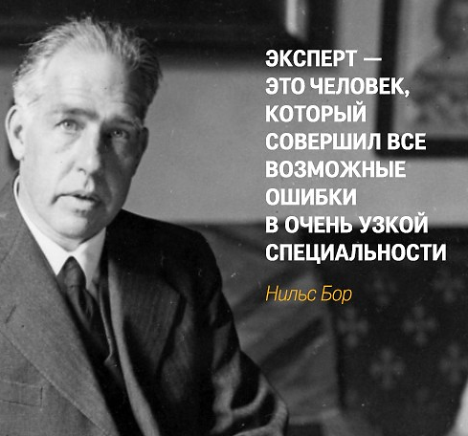
Рекомендации при внедрении 1С:ERP 2

Slide 23
Рекомендации
Планируйте проект заранее. Готовьтесь длительному проекту > 6 месяцев. Разбейте проект на этапы с указанием сроков реализации.
Изучите документацию и практики применения 1С:ERP. Хотя бы пройдите обучение типовому функционалу, чтобы состыковать понятийный аппарат.
Откажитесь от переноса неэффективного исторического функционала и бизнес-процессов. Не превращайте ERP в «старое решение» на новый лад.
АО «ВЗПП-С»

Slide 24
Рекомендации
Обязательно проведите моделирование ваших бизнес процессов в 1С:ERP. Желательно на введенных, а не перенесенных данных. Важно заставить пользователей работать в системе как можно раньше.
Выполните нормализацию и централизацию ввода НСИ. Это очень важно!
Не старайтесь внедрить все и сразу. Поэтапный переход гораздо легче, менее рискован.
АО «ВЗПП-С»

Slide 25
Рекомендации
Люди в любом случае будут сопротивляться – вовлечь всех невозможно, какие бы инструменты для этого не использовались.
Для реализации проекта вам потребуется поддержка и железная воля собственника, а также приказы по предприятию.
Предусмотрите мотивацию для участников проекта.
АО «ВЗПП-С»

Slide 26
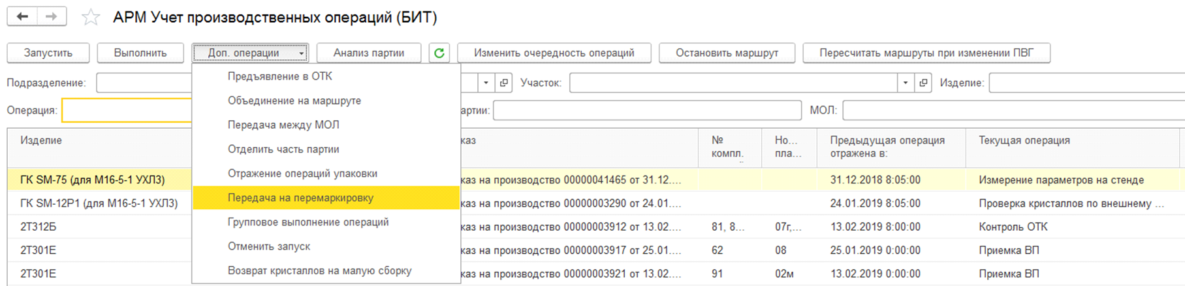
Рекомендации
9. Предусматривайте удобные рабочие места для пользователей, при этом не перерабатывая типовые документы.
АО «ВЗПП-С»

Slide 27
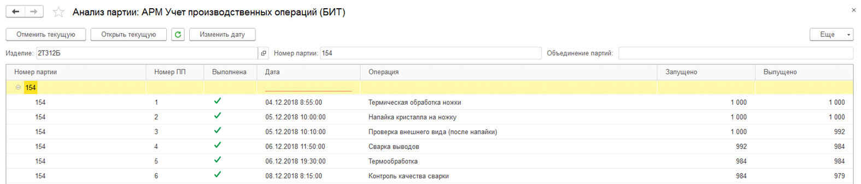
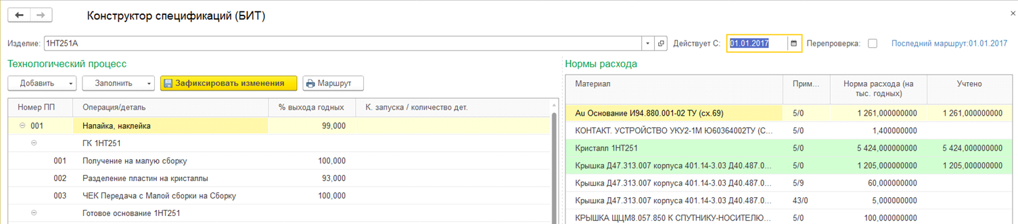
Рекомендации

Slide 28
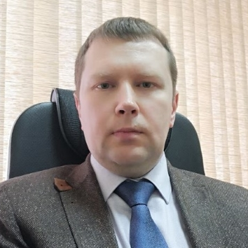
Спасибо за внимание!
Роман Рязанцев
Руководитель службы информационных технологий и связи
АО ВЗПП-С, Воронеж

